Slide 1
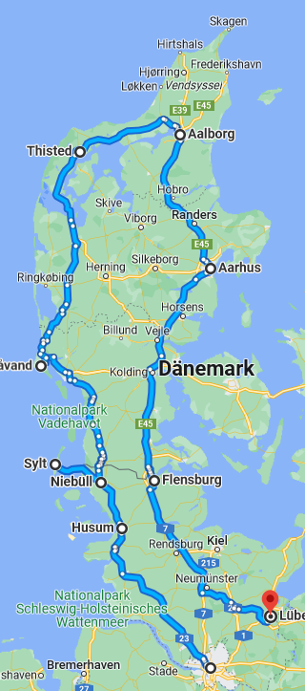
Rundreise Norddeutschland

Slide 2
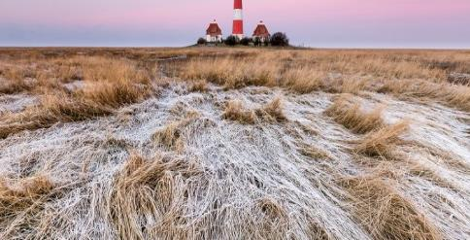
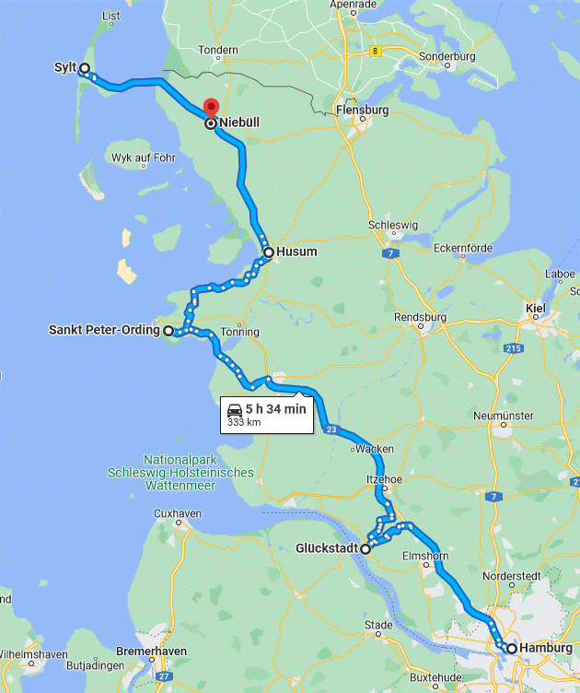
Starten Sie von Hamburg auf und entdecken Sie neue Erlebnisse am Rande des Schleswig-Holsteinische Mittelmeer mit dem Volk der Nordseefriesen.
Tageziele:
Hamburg (UNESCO-Welterbe 5973: Jüdischer Friedhof Hamburg-Altona)
Glückstadt (Historische Altstadt im Stil der Spätrenaissance)
Nationalpark Wattenmeer (UNESCO-Welterbe 1314: Das Wattenmeer)
St. Peter-Ording (Historisches Nordseeheil- und Schwefelbad)
Husum (Nordfriesland Museum und Schiffahrtsmuseum Nordfriesland)
Sylt (Kultur und Landschaft der Insel)
Niebüll (Freilichtmuseum Friesisches Museum und Übernachtung)
333 km

Slide 3
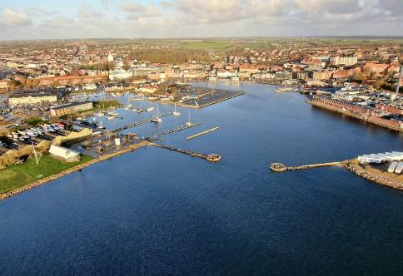
Starten Sie in das Königreich Dänemark und erleben Sie die Geschichte und Kultur der in der Vergangenheit genannten Jüten.
Tageziele:
Dänisches Wattenmeer (UNESCO-Welterbe 1314: Wattenmeer)
Ribe (Historische Altstadt im Stil der Gotik und Wikinger Freilichtmuseum)
Blåvand und Blåvandshuk Fyr (Westlichster Punkt Jütlands)
Nørre Vosborg Hede (Bedeutende Grabhügelanlage)
Nationalpark Thy
Thisted (Landwirtschaftlich genutzte Umgebung und Übernachtung)
354 km

Slide 4
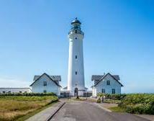
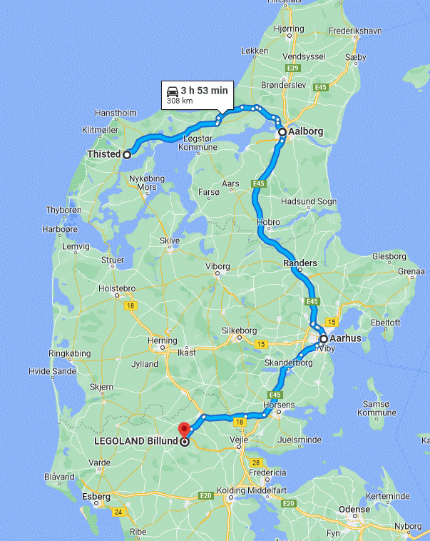
Bereisen sie den Norden Jütlands mit seinen pittoresken Leuchttürmen und erreichen Sie schließlich die Pforten des Legoland Billund.
Tageziele:
Leuchttürme in Nordjütland (Zwischenziel, sehenswerte Landschaft)
Aalborg (Zwischenziel, sehenswertes Stadtbild)
Aarhus (Zwischenziel, sehenswertes Freilichtmuseum Den Gamle By)
Legoland Billund Resort (Sehenswerter Freizeitpark und Übernachtung)
308 km

Slide 5
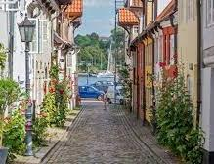
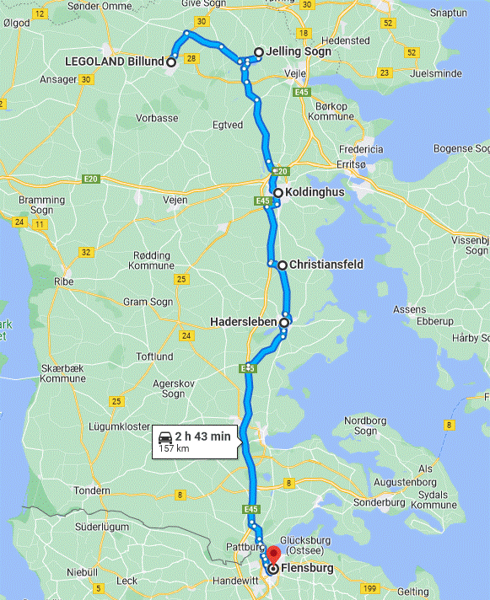
Verlassen Sie das Königreich Dänemark mit letzten Eindrücken der Umgebung und erreichen Sie Flensburg, die nördlichste kreisfreie Stadt Deutschlands.
Tageziele:
Jelling Sogn (UNESCO-Welterbe 697: Älteste Fundplätzen Dänemarks)
Koldinghus (letzte existierende königlich-dänische Burg)
Christiansfeld (UNESCO-Welterbe 1468: Herrnhuter Brüdergemeine)
Haderslev (Zwischenziel, sehenswerte Stadt)
Flensburg (Sehenswertes Stadtzentrum, der Flensburger Hafen mit dem Historischen Hafen und die Werft der FSG)
157 km

Slide 6
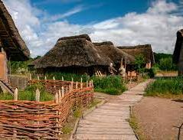
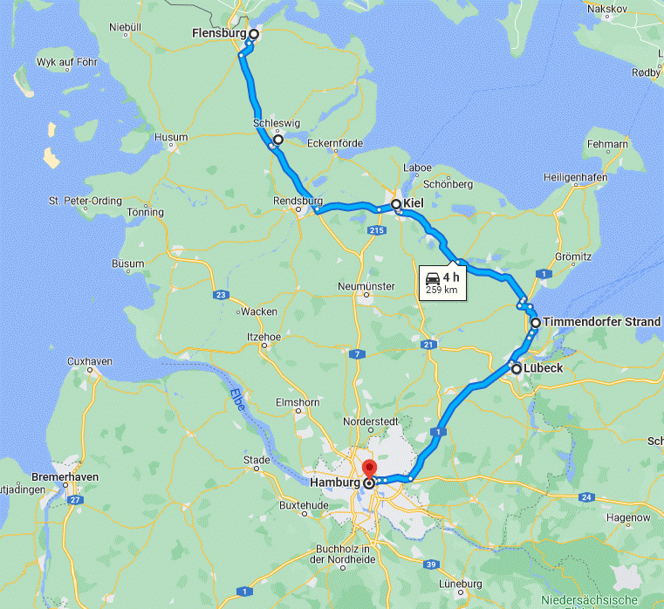
Sammeln Sie letzte Eindrücke über das Volk der Wikinger und erste Erlebnisse an der Küste der Ostsee.
Tageziele:
Haithabu (UNESCO 1853: Archäologischer Grenzkomplex und Danewerk)
Kiel (Sehenswerte Hafenstadt, Bekannt für die Kieler Woche)
Timmendorfer Strand (Ostseetherme)
Lübeck (UNESCO 1272: Hansestadt Lübeck)
Hamburg (Sehenswerte Hafenstadt, Hamburger Hafengeburtstag)
259 km (Mautgebühr)

